Slide 1
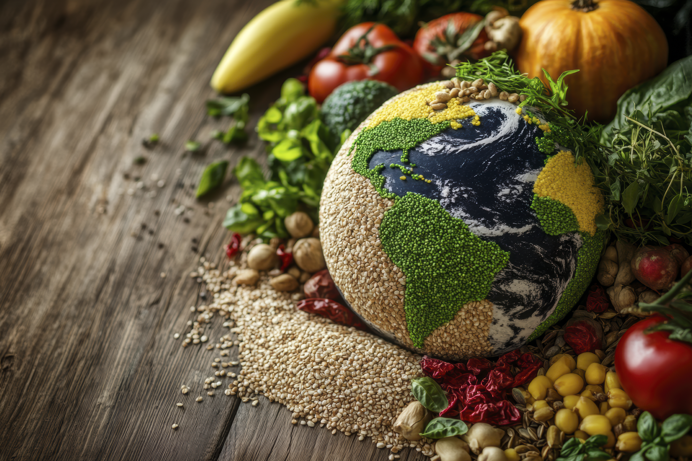
Étude sur l’alimentation dans le monde
Julien Laole
FAO

Slide 2
Contexte et spécification des données
Ce projet avec la FAO analyse l'alimentation et la sous-nutrition dans le monde (2013-2017). Nous examinons la disponibilité alimentaire, la production, les importations/exportations, les pertes alimentaires et la proportion de la population en sous-nutrition pour évaluer la sécurité alimentaire et identifier les pays en difficulté.

Slide 3
Méthodologie de l’analyse
Importation des fichiers
Préparation des données
Visualisation des données
Analyse des résultats
Conclusion

Slide 4
1) Proportion de personnes en état de sous-nutrition en 2017
En 2017, environ 535,7 millions de personnes dans le monde étaient en état de sous-nutrition, ce qui représente environ 7,1 % de la population mondiale.

Slide 5


2) Nombre théorique de personnes qui pourraient être nourries en 2017
Besoins moyens : 2 100 kcal par personne par jour.
9,96 milliards de personnes pourraient théoriquement être nourries avec les calories disponibles en 2017.

Slide 6

3) Nombre théorique de personnes qui pourraient être nourries uniquement avec les végétaux en 2017
Le nombre de personnes pouvant être nourries uniquement avec les végétaux en 2017 est estimé à 8,22 milliards.
Les différents types de végétaux : Céréales, légumineuses, fruits & légumes, tubercules, plantes oléagineuses, etc.

Slide 7
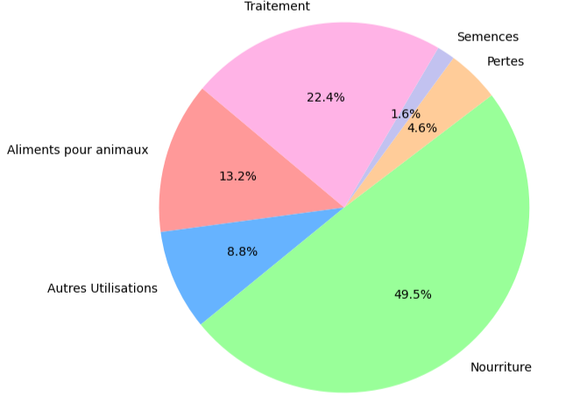
4) Répartition de la disponibilité intérieure

Slide 8
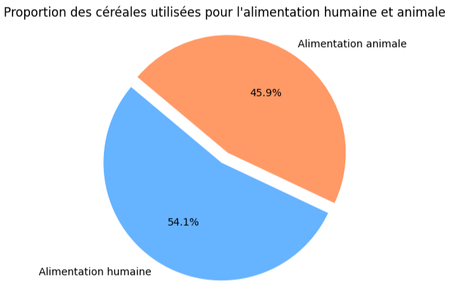
5) Part de l’utilisation des principales céréales entre l’alimentation humaine et animale

Slide 9
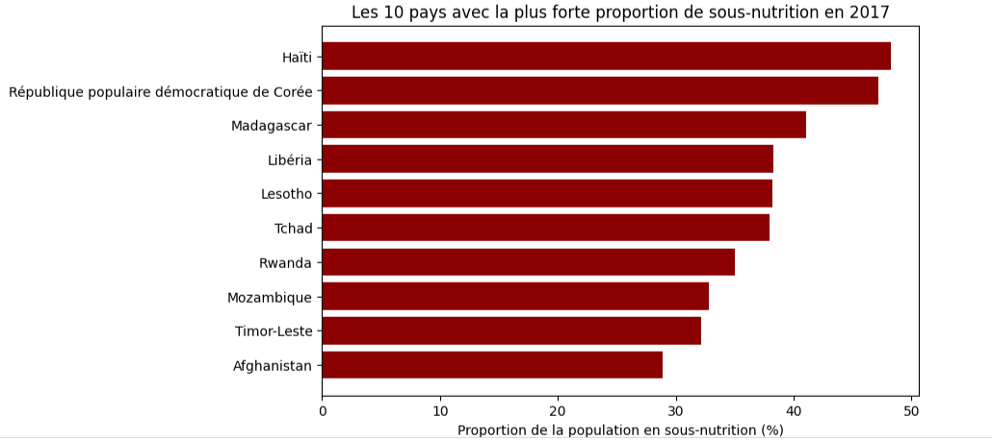
6) Liste des 10 pays où la proportion de personnes en état de sous-nutrition est la plus forte en 2017

Slide 10
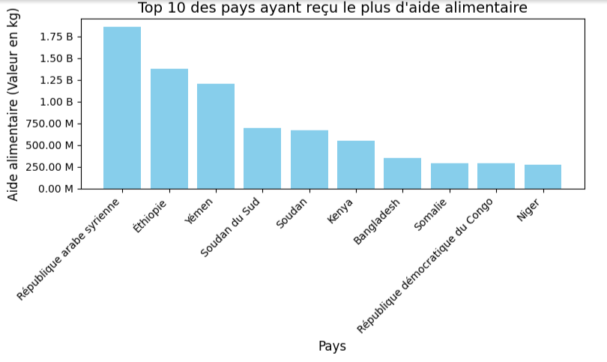
7) Liste des 10 pays qui ont le plus bénéficié de l’aide alimentaire entre 2013 et 2016

Slide 11
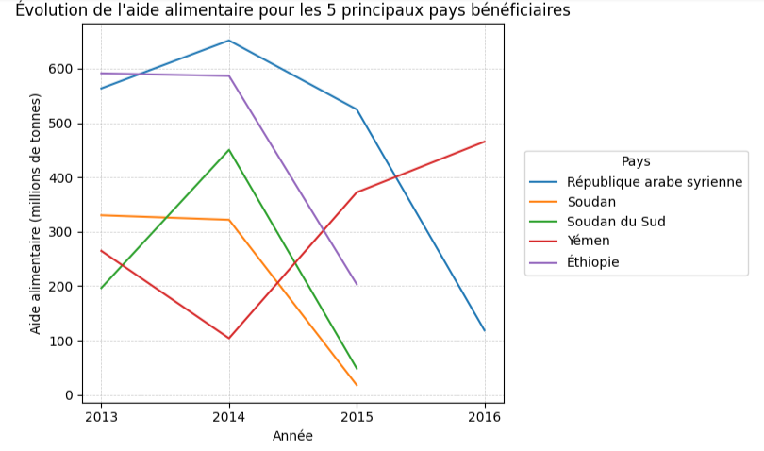
8) Évolution de l’aide alimentaire pour les 5 pays qui en ont le plus bénéficié entre 2013 et 2016

Slide 12
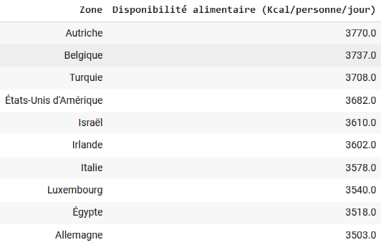
9) Liste des 10 pays qui ont la plus forte disponibilité alimentaire par habitant

Slide 13
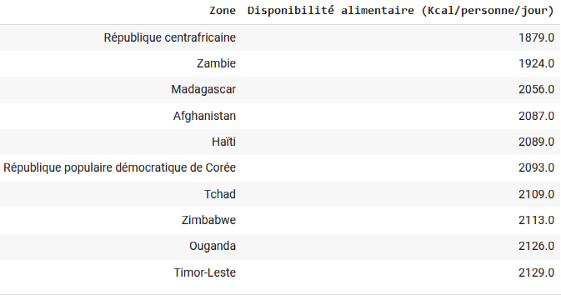
9) Liste des 10 pays qui ont la plus faible disponibilité alimentaire par habitant

Slide 14




10) Étude sur le manioc en Thaïlande
Part de la population en état de sous-nutrition : 8,96%
Proportion de l’exportation du Manioc : 83,41%
Le manioc est le deuxième produit le plus produit en Thaïlande.

Slide 15
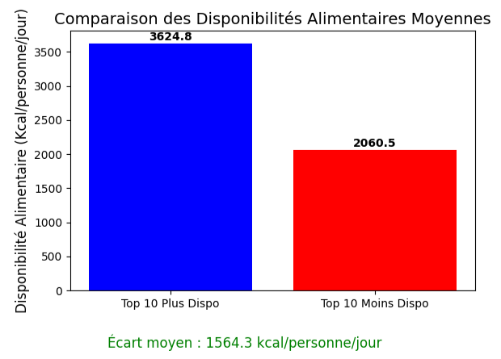
11) Analyses complémentaires
Disparités significatives dans l’accès à l’alimentation dans le monde.

Slide 16




Conclusion
Disponibilité théorique VS réalité
Théoriquement suffisante, mais 7,5% de la population est en sous-nutrition
Disparités entre les pays
Certains pays sont largement au-dessus des besoins, d'autres seulement à 80 %.
Problème d'Utilisation des Ressources
45,9% des céréales utilisées pour l’alimentation animale
Réorientation de nos ressources alimentaires
Favoriser une alimentation plus végétale et durable.

